Slide 1
エイムスキル学習支援の研究
進捗報告
2026年10月22日
Notes:
今週は、研究室での計測を、準備から 3 分の記録までコマンド 1 つで流せるようにして、10-20 に研究室で一人で記録しました。結論から言うと、センサ 6 本・3 分の記録まで止まらずに通り、手首の伸展の MVC は一人で取れました。屈曲は確かめられませんでした。画面の指示が足りなかった可能性があるので、指示を直して来週取り直します。
流れは、マイルストーン → 目標 → やったこと → わかったこと → 次やること → まとめ、の順で話します。

Slide 2
マイルストーン
1
今ここ
M1
M2
M3
M4
M5
M6
M7
計測系が回る
エイム中の
差が見える
日をまたいで
比べられる
実験1 の
設計が決まる
実験1 が
終わる
修論の
下書き
修論の提出
M1 計測系が回るの内訳（始まりから完了まで）
先週まで
今週
M1-1
筋電を
MVC で正規化
M1-2
伸展の MVC の
取り方
M1-3
API で
記録する
M1-4
計測を
最後まで通す
M1-5
6 本・3 分の
記録
M1-6
前腕の MVC が
足りている
M1-7
残り 4 か所の
MVC
済
済
済
済
済
一部済
これから
Notes:
先週、マイルストーンがあるとよいとコメントをもらったので作りました。今は M1、計測系が回るところで、期限は 11/5 です。修論の本体は実験1 までにして、実験2 は就活のあと、余裕があればやります。下が M1 の内訳で、左の 3 つは先週までに済んでいます。今週は M1-4 から M1-6 をやりました。

Slide 3
今週の目標
2
大きな目標
M1：計測系が回る
完了基準
6 か所の MVC と数分の記録を、API で、研究室に 1 回来るだけで取りきれる
小さな目標（M1 の内訳から）
M1-4 計測を最後まで通す
準備から記録まで、コマンド 1 つで流す
そのために
M1-5 6 本・3 分の記録
センサ 6 本を同時に、取りこぼしなく
M1-6 前腕の MVC
手首の伸展・屈曲の MVC を一人で取る
MVC：全力で力を入れたときの筋電。これを 100% として、ほかの記録を割合（%MVC）で表す
Notes:
大きな目標は、今のマイルストーンの M1 にそろえました。先週までの『違いが出ているデータを確認する』は、計測系を作る部分と、エイム中の差を確かめる部分が混ざっていたので、後ろの半分は M2 に回しています。10/1 に見た伸筋と屈筋の違いは、センサが筋を分けて拾えているかの確認で、M1 の一部です。
M1 の完了基準は、6 か所の MVC と数分の記録を、API で 1 回の来室で取りきれることです。
そのための小さな目標として、M1 の内訳のうち 3 つをやりました。M1-4 は、研究室での計測を、lab という 1 つのコマンドで最後まで通せるようにすること。M1-5 は、センサ 6 本の同時記録と、数分の長い記録を確かめること。M1-6 は、前腕の MVC を API で、一人で取ることです。順番は、確認動作 → 伸展（H：天板の裏を押し上げる）→ 屈曲です。
【用語】MVC は、全力で力を入れたときの筋電の大きさです。これを 100% として、ほかの記録を割合（%MVC）で表すと、日や人が違っても比べられます。

Slide 4
やったこと
3
・修論までのマイルストーンと、M1 の内訳を作った
・研究室での計測を、コマンド 1 つで流せるようにした
・センサ 6 本を、シールの番号 1〜6 で基地局に登録し直した
・研究室で一人で記録し（10-20）、MVC の取り方を決めた
コマンド 1 つで流れる計測（記録中の窓に指示が出て、クリックで進む）
1
センサの
確認
2
安静
3
確認動作
（自由に全力）
4
MVC
（押さえて全力）
5
3 分の
記録
6
MVC を
比べる
Notes:
やったことです。
まず、修論までのマイルストーン（M1〜M7）と、M1 の内訳（M1-1〜M1-7）を作りました。内訳は M1 の始まりから完了基準までの流れにしていて、先週までに済んだ M1-1〜M1-3 も入っています。
次に、研究室での計測を lab という 1 つのコマンドで流せるようにしました。信号の確認 → 安静 → 確認動作 → MVC → 3 分の記録、を順に流し、最後に MVC を比べます。記録中の窓に指示が出て、クリックで次に進むので、ターミナルに戻らなくてよいです。
センサ 6 本を、シールの番号（1〜6）で基地局に登録し直しました（ペアリング）。そのための pair コマンドも作りました。
10-20 に研究室で一人で記録しました。6 か所に貼り、部位ごとに動かして、番号と部位の対応を確かめました（30 秒）。それから lab を一人用で流しました。伸展は H（天板の裏を押し上げる）、屈曲は机に押し下げる。各 5 秒 × 3、休憩 60 秒です。
使ってみて分かった記録中の窓の使いにくさ（文字があふれる、休憩が長い、動作が分からない）を直しました。
MVC の取り方を決めました。手首は、伸展・屈曲とも「上に全力で曲げ、人に押さえてもらう」を本番にします。一人で試すときは天板の裏を押し上げます。残り 4 か所（三角筋・二頭筋・三頭筋・僧帽筋）は、一人でできるやり方を決めました。来週試します。
【用語】
H：一人で取る伸展の MVC。手のひら下で握り、天板の裏に手の甲を当てて押し上げる。10-06 に試したが CSV を書き出しそこね、今回が初めての確認。
コードの場所：計測の手順は analysis/emgpipe/session.py（python -m emgpipe lab、一人用は --solo）。ペアリングは sources.py の DelsysSource.pair（python -m emgpipe pair 1 2 3 4 5 6）。

Slide 5
M1-4：計測が最後まで止まらず通った
4
・センサの確認から 3 分の記録まで、11 ステップ・約 15 分
記録中の窓で困ったこと
直したこと
指示の文字が、窓からあふれて読めない
文字を折り返し、見出しと分けた
課題ごとの休憩 60 秒が長い
課題を 1 周ずつ回し、休憩を 10 秒に
どの姿勢で力を入れるか、文字では分からない
窓の左に姿勢の図を出した
計測は通る。直した窓は来週、実機で確かめる
Notes:
M1-4 への答えです。研究室での計測が、最後まで止まらずに通りました。ただし、記録中の窓が使いにくかったです。
lab で 11 ステップが止まらずに通りました。開始から終わりまで約 15 分です。
使ってみて、3 つ困りました。説明の文字が窓からあふれて読めない。休憩の 60 秒が長い。文字だけでは、どういう姿勢で力を入れるのか分からない。
3 つとも直しました。説明を折り返し、見出しと分けました。課題を 1 周ずつ回し、休憩を 10 秒にしました。窓の左に姿勢の図を出すようにしました。
休憩を短くした理由です。同じ課題を 3 回続けると、休憩が短いと 2 回目以降が疲れで小さくなります。6 課題を 1 周ずつ回せば、休憩 10 秒でも同じ筋が次に使われるまで約 1 分空きます。文献の休憩は 30 秒〜1 分（literature/notes/MVC_protocols.md）なので守れます。2 周で、MVC の部分は約 4 分です（クリックの時間を除く）。
直した窓は、まだ実機では使っていません。来週確かめます。
【コードの場所】記録中の窓は analysis/emgpipe/plot.py の LiveView。姿勢の図は analysis/emgpipe/poses.py（emgpipe/img/<課題名>.png を置けば、図の代わりに写真を出す）。

Slide 6
M1-5：6 本・3 分を取りこぼしなく記録
5
・3 分の記録で、6 本とも 3 分 × 2148 Hz とちょうど同じ数
部位の確認（包絡線の平均、μV）
脱力
貼った部位を動かす
S1 前腕の上
3 分の記録
386,667 サンプル
6 本とも
16.4
S2 前腕の下
19.6
S3 三角筋
最初は 5 本だけ見つかった
6 本目がこの基地局に登録されていなかった。シールの番号 1〜6 で登録し直した
10.6
S4 二頭筋
14.5
S5 三頭筋
15.3
S6 僧帽筋
66.6
6 本とも、貼った部位の動きでいちばん大きく反応した
Notes:
M1-5 への答えです。6 本とも取れ、3 分の記録も取りこぼしませんでした。
3 分の記録で、6 本とも 386,667 サンプルで、3 分 × 2148 Hz とちょうど同じでした。
グラフは、部位の確認の記録です。脱力のあと、部位ごとに自分で動かしました。6 本とも、貼った部位の動きでいちばん大きく反応し、脱力の 2.4〜8 倍でした。番号と部位の対応は合っています。
【部位の確認（sites_identify）：脱力 → 自分の動き、包絡線の平均、μV】
S1 前腕の上（伸筋群）3.2 → 16.4
S2 前腕の下（屈筋群）2.3 → 19.6
S3 三角筋中部 2.0 → 10.6
S4 上腕二頭筋 2.0 → 14.5
S5 上腕三頭筋 6.4 → 15.3
S6 僧帽筋上部 9.0 → 66.6
【うまくいかなかったこと】最初は 5 本しか見つかりませんでした。基地局はペアになったセンサしか見つけず、6 本目はこの基地局とペアになっていませんでした。ほかの人の登録で番号もばらばら（0・1・3・16・17）だったので、シールの番号 1〜6 に登録し直しました。センサを充電台に載せたまま Enter を押し、すぐ外すとつながりました。研究室のほかの人の番号も変わっています。
【50 Hz の判定】脱力の信号のうち、電源の雑音（50 Hz とその倍数）が占める割合。10-13 に浮いていたときは 97%。10-20 の S2 は 57% だったが、脱力が 2.3 μV と小さいだけで、曲げると 8 倍に上がった。判定の基準を 50% から 80% に上げた。

Slide 7
M1-6：伸展は足りた。屈曲は取り直す
6
確認動作（誰も押さえず、自由に全力）が MVC の 100% 以下なら、MVC は全力を取れている
伸展（一人：天板の裏を押し上げる）
屈曲（一人：机に押し下げる）
確認動作
確認動作
32.8 μV
5.4 μV
MVC（3 回の最大）
MVC（3 回の最大）
47.4 μV
55.6 μV
確認動作 = MVC の 69% 全力を取れている
確認動作 = MVC の 10% 確認動作で屈筋が動いていない
屈曲の確認動作でうまくいかなかったこと
直したこと
画面の指示に手の向きも図もなく、手のひら下のまま曲げた可能性
指示を「手のひら上で、上に曲げきる」にし、姿勢の図を出した
屈曲は、直した指示で来週取り直す
Notes:
M1-6 への答えです。伸展は一人（H）で足りました。屈曲は確かめられませんでした。
確認動作は、誰も押さえずに、自由に全力で曲げきる動きです。これが MVC の何 % になるかで、MVC の課題が全力を捉えているかを判断します。100% 以下なら足りています。疲れる前の最初に取ります。
伸展（H）は、確認動作が H の MVC の 69% に収まりました。一人で全力を取れています。3 回の値は 44・47・46 μV で、ばらつきも小さいです。
屈曲（机に押し下げる）は、確認動作が MVC の約 10% で、数字の上では基準を満たしました。ただし、確認動作で屈筋側は 5.4 μV しか上がっていません。手のひら下のまま曲げていて、手のひら下では重力で手が下がるので、屈筋をほとんど使いません。この確認動作では、屈曲の MVC が全力かは確かめられません。
下の段が、その原因と直したことです。10-20 の画面の指示は「誰も押さえず、手首を全力で曲げきる」だけで、手の向きも姿勢の図もありませんでした。指示を読み切れず、手のひら下のまま曲げた可能性があります。そこで指示を「手のひら上。誰も押さえず、手首を上に全力で曲げきる」に直し、窓の左に姿勢の図を出すようにしました。M1-4 で直した窓と同じものです。来週、この指示で取り直します。
本番の取り方は、手首の伸展・屈曲とも「上に全力で曲げ、人に押さえてもらう」としました。伸展は B（手のひら下・握る、こぶしを上から押さえてもらって上に反らす。10-06 で確認動作 56%）、屈曲は I（手のひら上・握る、押さえてもらって上に曲げる）。屈曲を下向きにすると重力が手伝うので、確認動作が成り立ちません。今回の一人のやり方は試すとき用です。
【10-20 の数値（包絡線の 0.5 秒移動平均の最大、μV）】
確認動作・伸展：S1 32.8、S2 6.0
確認動作・屈曲（手のひら下）：S1 27.8、S2 5.4
伸展 H × 3：S1 44.1・47.4・46.3
屈曲（押し下げ）× 3：S2 48.6・44.7・55.6
%MVC は 3 回の最大に対する割合（32.8 / 47.4 = 69%、5.4 / 55.6 = 10%）。
【コードの場所】窓の指示は analysis/emgpipe/session.py の build_steps。

Slide 8
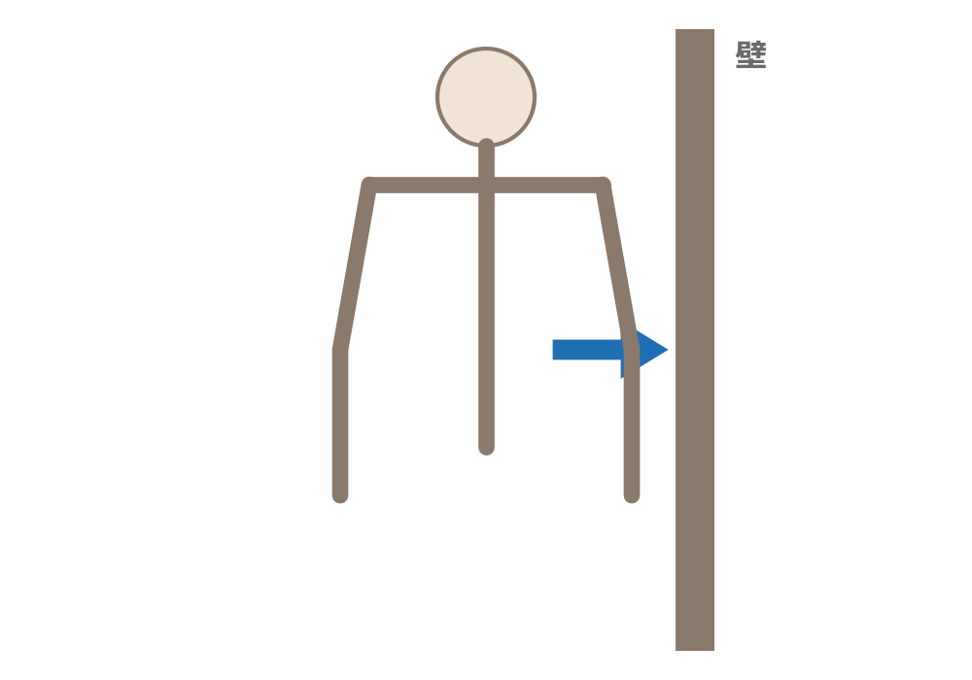
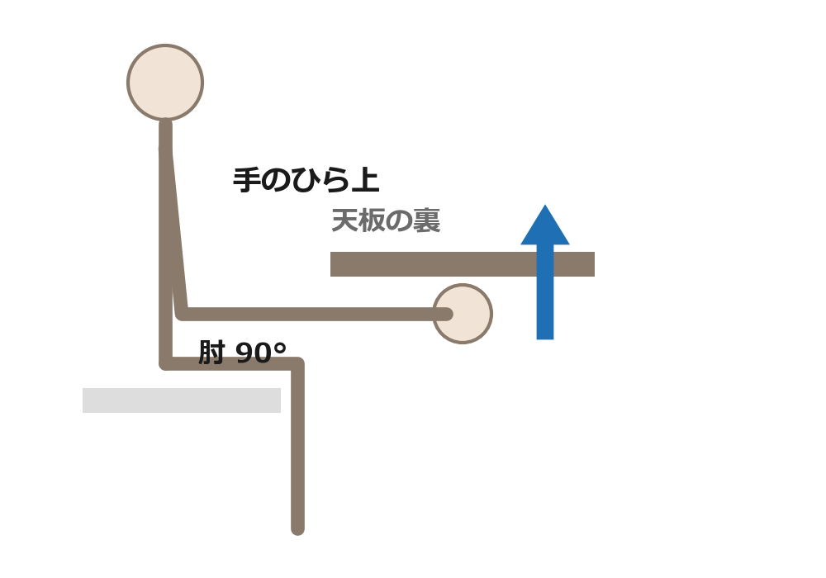
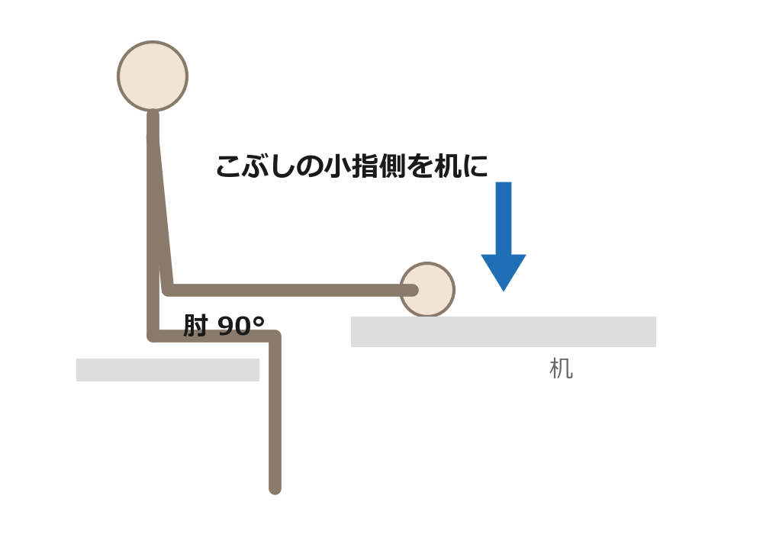
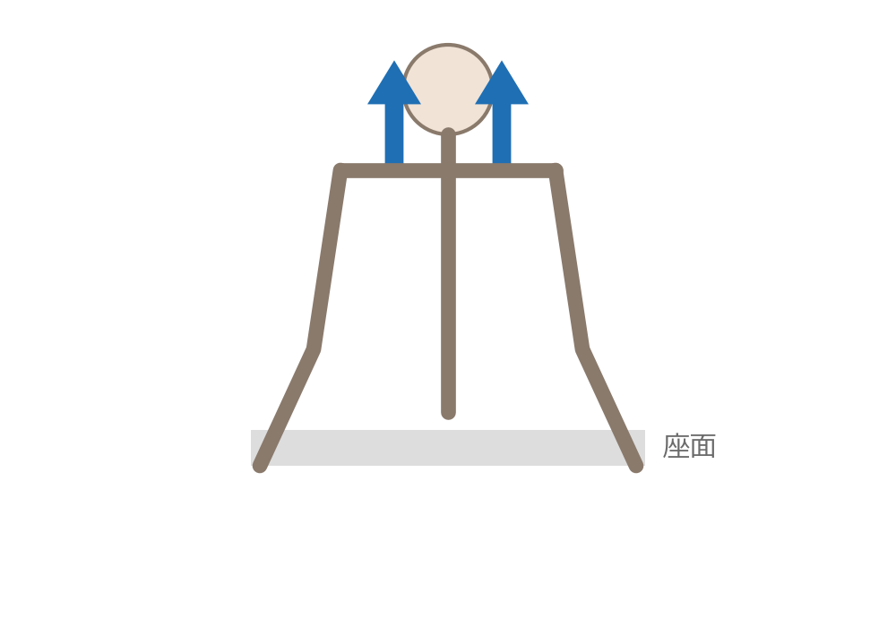
次やること
7
M1-7：残り 4 か所の MVC を、一人でできるやり方で試す
三角筋（肩）
肘の外側で壁を横に押す
二頭筋（上腕）
肘 90°、天板の裏を持ち上げる
三頭筋（上腕）
肘 90°、こぶしで机を押す
僧帽筋（首の付け根）
座面の端を握り、肩をすくめる
同じ日に
M1-6：手首の屈曲を、直した指示で取り直す
直した窓（図・休憩 10 秒）を実機で使う
Notes:
次やることです。
M1-7 で、残り 4 か所の MVC を、一人でできるやり方で試します。lab にはもう入れてあります。図は記録中の窓に出す姿勢の図です。
三角筋は、壁の横に立ち、腕を下ろしたまま肘の外側で壁を横に押します。二頭筋は、肘 90°・手のひら上で、天板の裏を持ち上げます。三頭筋は、肘 90°・こぶしの小指側を机に置いて押し下げます。僧帽筋は、座面の端を下から握り、肩をすくめます。
同じ日に、M1-6 の手首の屈曲を、直した指示で取り直します。確認動作は手のひら上で上に曲げきる、課題は天板の裏を押し上げる、です。
あわせて、直した窓（図・折り返し・休憩 10 秒）を実機で使って確かめます。
【コードの場所】課題の説明は analysis/emgpipe/calibration.py の MVC_TASKS。

Slide 9
まとめ
8
大きな目標
M1：計測系が回る
済：API で、研究室に 1 回来るだけで、数分の記録まで取れる
残り：肩・上腕など 4 か所の MVC、手首の屈曲の確かめ
M1-4 計測を最後まで通す
済
通った。窓は直し、実機は来週
済
M1-5 6 本・3 分の記録
取りこぼしなし
一部済
M1-6 前腕の MVC
伸展は 69%。屈曲は指示を直して取り直す
来週：手首の屈曲の取り直し（M1-6）と、残り 4 か所の MVC（M1-7）
Notes:
まとめです。
大きな目標の M1 は、完了基準のうち「API で 1 回の来室で取りきる」「数分の記録」はできました。残りは前腕以外 4 か所の MVC と、手首の屈曲の確かめです。
小さな目標は、M1-4 が済です。計測が最後まで通り、窓の使いにくさは直しました。実機での確認は来週です。M1-5 も済で、6 本・3 分で取りこぼしはありませんでした。M1-6 は、伸展は済（一人で 69%）、屈曲は指示を直したので来週取り直します。
来週は、M1-6 の屈曲と M1-7 をやります。

Slide 10
予備：10-20 の数値
9
記録
前腕の上（S1、伸筋側）
前腕の下（S2、屈筋側）
確認動作・伸展
32.8
6.0
確認動作・屈曲（手のひら下）
27.8
5.4
伸展（天板の裏を押し上げる）× 3
44.1・47.4・46.3
22.2・5.8・5.0
屈曲（机に押し下げる）× 3
6.3・7.1・5.8
48.6・44.7・55.6
包絡線の 0.5 秒移動平均の最大（μV）。前腕以外（S3〜S6）の MVC は値を使わない
data/raw/2026-10-20/（Git 管理外）
Notes:
（予備）10-20 の数値です。包絡線の 0.5 秒移動平均の最大で、単位は μV です。
前腕以外（S3〜S6）の MVC は、手首の課題だけで取ったので、値は使いません。
記録は data/raw/2026-10-20/ にあります（Git 管理外）。sites_identify.npz はもとの名前が check_sites で、確認動作（check_）として数えられてしまったので名前を変えました。センサと部位の対応は sensors.json にあります。

